Slide 1





LUYỆN TỪ VÀ CÂU
CÁCH NỐI CÁC VẾ CÂU GHÉP
Trang 12

Slide 2











YÊU CẦU CẦN ĐẠT
Biết cách nối các về câu ghép.
Phân tích được cấu tạo câu ghép.
Đặt được câu ghép theo yêu cầu.

Slide 3




ĐEO KHẨU TRANG
CHỐNG CORONA
ĐEO KHẨU TRANG
CHỐNG CORONA
PLAY

Slide 4









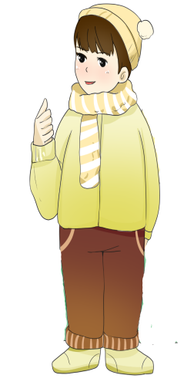


1
2
4
3
Notes:
Click vào số để chọn câu hỏi
Click vào người để đeo khẩu trang với câu trả lời đúngg
Click vào virut thể hiện câu hỏi sai bạn nhỏ bị nhiễm bệnh

Slide 5



Câu 1: Chọn đáp án điền vào chỗ trống để được phát biểu hoàn chỉnh:
Câu ghép là câu do ….... tạo thành.
A. hai từ ghép lại
B. nhiều vế câu
C. hai câu ghép lại
D. các từ ghép

Slide 6

Câu 2: Các vế của câu ghép có mối liên hệ nào với nhau?
A. Có mối quan hệ về nội dung.
B. Có mối quan hệ chặt chẽ với nhau về nghĩa.
C. Có mối quan hệ mở.
D. Có mối quan hệ liên kết từ.

Slide 7
Câu 3: Câu dưới đây có phải là câu ghép hay không?
Vì Tuấn chưa chăm học nên bạn ấy đã bị điểm kém.
Không là câu ghép
Là câu ghép

Slide 8
Câu 3: Câu văn dưới đây có phải là câu ghép hay không?
Trời cao, trong xanh thật!
Không là câu ghép
Là câu ghép

Slide 9






NỘI DUNG
NHẬN XÉT
GHI NHỚ
LUYỆN TẬP

Slide 10



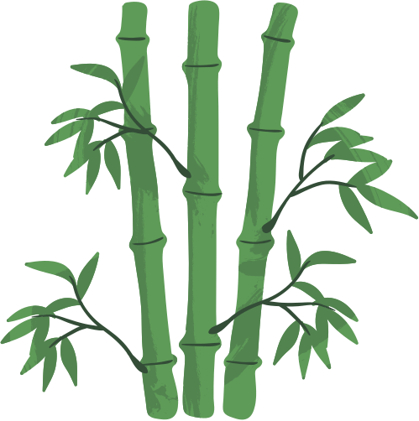




I. NHẬN XÉT

Slide 11






1. Tìm các vế câu trong mỗi câu ghép dưới đây:
a. Súng kíp của ta mới bắn một phát thì súng của họ đã bắn được năm, sáu mươi phát. Quân ta lạy súng thần công bốn lạy rồi mới bắn, trong khi ấy đại bác của họ đã bắn được hai mươi viên.
b. Cảnh vật xung quanh tôi đang có sự thay đổi lớn: hôm nay tôi đi học.
c. Kia là những mái nhà đứng sau lũy tre; đây là mái đình cong cong; kia nữa là sân phơi.

Slide 12




a. (1) Súng kíp của ta mới bắn một phát thì súng của họ đã bắn được năm, sáu mươi phát.
(2) Quan ta lạy súng thần công bốn lạy rồi mới bắn, trong khi ấy đại bác của họ đã bắn được hai mươi viên.
Câu
Vế 1
Vế 2
(1)
thì súng của họ đã bắn được năm, sáu mươi phát.
Súng kíp của ta mới bắn một phát
(2)
Quan ta lạy súng thần công bốn lạy rồi mới bắn
trong khi ấy đại bác của họ đã bắn được hai mươi viên.

Slide 13
OCTOBER
b. Cảnh vật xung quanh tôi đang có sự thay đổi lớn: hôm nay tôi đi học.
Vế 1
Vế 2
Cảnh vật xung quanh tôi đang có sự thay đổi lớn
hôm nay tôi đi học.

Slide 14
c . Kia là những mái nhà đứng sau lũy tre; đây là mái đình cong cong; kia nữa là sân phơi.
Vế 1
Vế 2
Vế 3
Kia là những mái nhà đứng sau lũy tre
đây là mái đình cong cong
kia nữa là sân phơi

Slide 15

Ranh giới giữa các vế câu được đánh dấu bằng những từ ngữ hoặc dấu câu nào?
. Ranh giới giữa 2 vế của câu 1 là từ “thì “.
a. Súng kíp của ta mới bắn một phát thì súng của họ đã bắn được năm, sáu mươi phát. Quân ta lạy súng thần công bốn lạy rồi mới bắn, trong khi ấy đại bác của họ đã bắn được hai mươi viên.
. Ranh giới giữa 2 vế của câu 2 là dấu phẩy.
. Ranh giới giữa 2 vế câu là dấu hai chấm.
b. Cảnh vật xung quanh tôi đang có sự thay đổi lớn: hôm nay tôi đi học.
c. Kia là những mái nhà đứng sau lũy tre; đây là mái đình cong cong; kia nữa là sân phơi.
. Ranh giới giữa 3 vế câu là dấu chấm phẩy.

Slide 16



II. GHI NHỚ
Có hai cách nối các vế câu trong câu ghép:
nối bằng những từ có tác dụng nối.
Nối trực tiếp (không dùng từ nối). Trong trường hợp này, giữa các vế của câu cần có dấu phẩy, dấu chấm phẩy , hoặc dấu hai chấm.

Slide 17





III. LUYỆN TẬP

Slide 18
1. Trong những câu dưới đây, câu nào là câu ghép ? Các vế câu ghép được nối với nhau bằng cách nào?
a. Dân ta có một lòng nồng nàn yêu nước. Đó là một truyền thống quý báu của ta.
Từ xưa tới nay, mỗi khi Tổ quốc bị xâm lăng, thì tinh thần ấy lại sôi nổi, nó kết thành một làn sóng vô cùng mạnh mẽ, to lớn, nó lướt qua mọi sự nguy hiểm, khó khăn, nó nhấn chìm tất cả lũ bán nước và lũ cướp nước.
4 vế câu nối với nhau trực tiếp, giữa các vế có dấu phẩy.
(Từ thì nối trạng ngữ với các vế câu.)

Slide 19

b. Anh bắt lấy thỏi thép hồng như bắt lấy một con cá sống. Dưới những nhát búa hăm hở của anh, con cá lửa ấy vùng vẫy, quằn quại, giãy lên đành đạch.
Nó nghiến răng ken két, nó cưỡng lại anh, nó không chịu khuất phục.
3 vế câu nối với nhau trực tiếp, giữa các vế có dấu phẩy.

Slide 20

c. Tôi ngắt một chiếc lá sòi đỏ thẫm thả xuống dòng nước. Một chú nhái bén tí xíu như đã phục sẵn từ bao giờ nhảy phóc lên ngồi chiễm chệ trên đó.
Chiếc lá thoáng tròng trành, chú nhái bén loay hoay cố giữ thăng bằng rồi chiếc thuyền đỏ thắm lặng lẽ xuôi dòng.
Vế 1 và 2 nối với nhau trực tiếp, giữa các vế có dấu phẩy.
Vế 2 nối với vế 3 bằng quan hệ từ “rồi”.

Slide 21







2. Viết đoạn văn từ 3 đến 5 câu tả ngoại hình một người bạn của em, trong đoạn văn có ít nhất một câu ghép. Cho biết các vế câu trong câu ghép được nối với nhau bằng cách nào.

Slide 22



GỢI Ý
Tả những đặc điểm ngoại hình nổi bật:
Vóc dáng: cao/ thấp/ gầy/ béo…
Khuôn mặt: tròn trịa/ bầu bĩnh/ trái xoan…
Mái tóc: dài/ ngắn/ đen nhánh/ vàng hoe/ …
Làn da: ngăm ngăm/ trắng hồng/
Đôi mắt: ti hí/ to tròn/…
…

Slide 23



Minh Châu là người bạn thân nhất của em. Minh Châu có vóc dáng nhỏ nhắn. Khuôn mặt Châu …………….. trông rất đáng yêu. Mái tóc của bạn đen nhánh, mượt mà và lúc nào cũng được buộc lên gọn gàng. Làn da bạn ………………… , đôi mắt …………………… và đôi môi luôn nở nụ cười . Đặc biệt , vầng trán cao của bạn khiến bạn trông có vẻ bướng bỉnh.
tròn trịa
trắng hồng
tinh anh

Slide 24


Minh Châu là người bạn thân nhất của em. Minh Châu có vóc dáng nhỏ nhắn. Khuôn mặt Châu tròn trịa trông rất đáng yêu. Mái tóc của bạn đen nhánh, mượt mà và lúc nào cũng được buộc lên gọn gàng. Làn da bạn trắng hồng, đôi mắt tinh anh và đôi môi luôn nở nụ cười. Đặc biệt, vầng trán cao của bạn khiến bạn trông có vẻ bướng bỉnh.
Vế 1 được nối trực tiếp với vế 2 bằng dấu phẩy.
Vế 2 được nối với vế 3 bằng từ “và”.
Câu ghép: Làn da bạn trắng hồng, đôi mắt tinh anh và đôi môi luôn nở nụ cười.

Slide 25


Dặn dò
- Tự đặt thêm các câu ghép với các cách nối trực tiếp và nối bằng từ.
- Về nhà viết lại bài văn ở bài tập 2.

Slide 26

Tạm biệt
Hẹn gặp lại!

